Slide 1


Slide 2
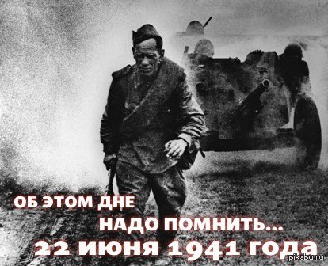
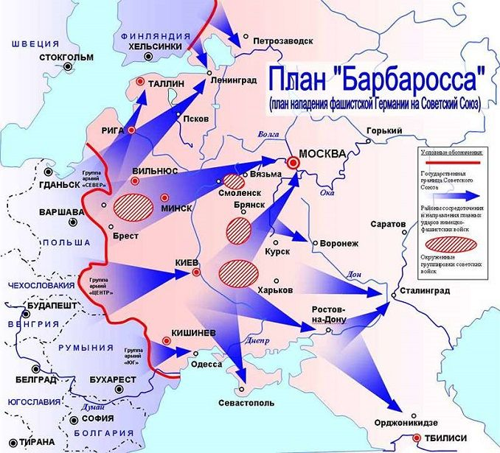
Реализация гитлеровского плана «Барбаросса» началась на рассвете 22 июня 1941 г. Именно в это время сосредоточенные на границе СССР войска вермахта получили приказ начать вторжение.
Тот первый день войны начался необычно рано не только для войск западных приграничных военных округов, но и советских людей, проживающих в приграничных областях СССР.

Slide 3
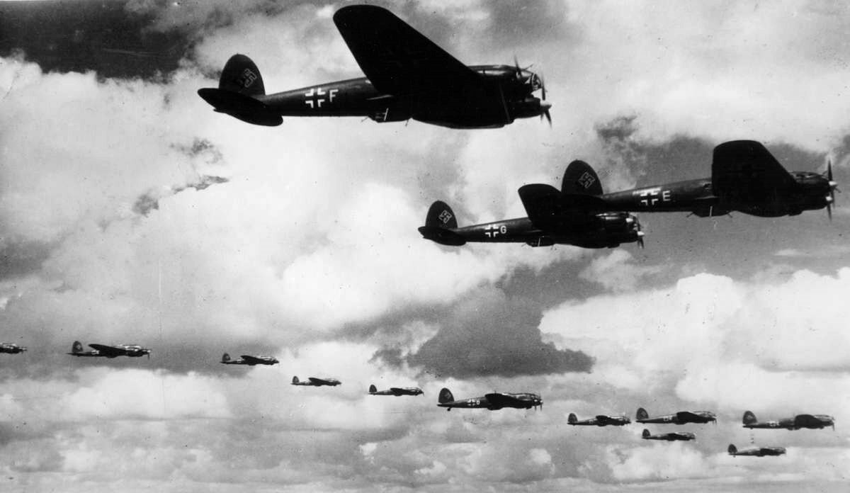
3:00 (по московскому времени) немецкая авиация вторглась в воздушное пространство Советского Союза.

Slide 4
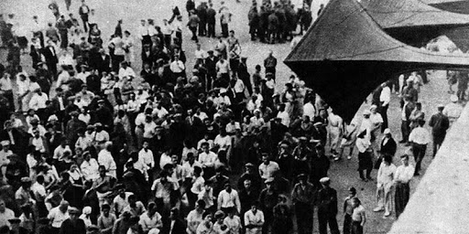
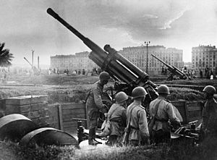
3:07 командующий Черноморским флотом вице-адмирал Ф.С. Октябрьский доложил наркому обороны о подходе со стороны моря большого количества неизвестных самолетов. Командующему флотом была дана команда встретить самолеты огнем зенитных средств.

Slide 5
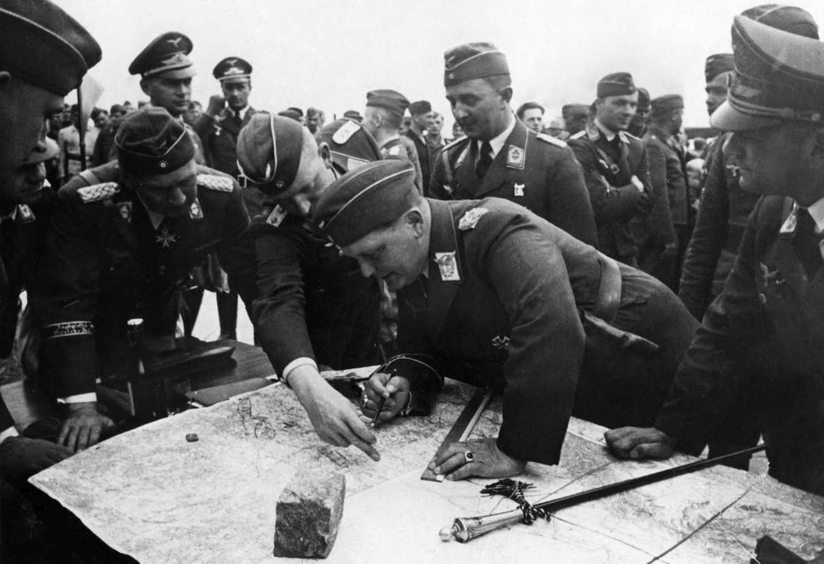
3:15 началась артиллерийская подготовка противника по пограничным заставам, военным городкам, паркам боевых машин, полевым укреплениям войск Красной Армии.

Slide 6
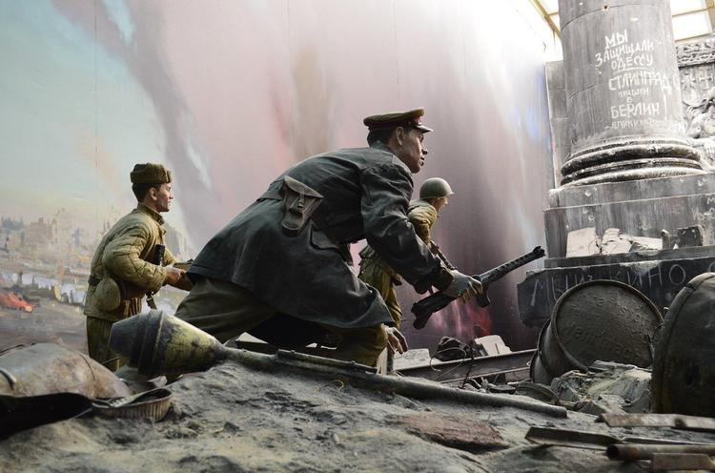
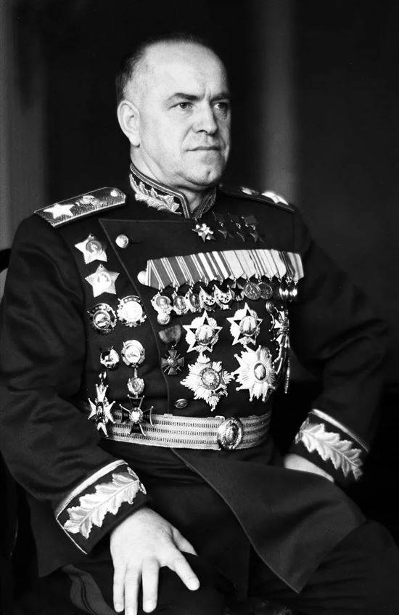
3:30 начальник Генштаба Красной Армии генерал армии Г.К. Жуков получил доклад о налете вражеской авиации на города Белоруссии от начальника штаба Западного Особого военного округа генерал-лейтенанта В.Е. Климовских.
Начались первые бомбежки

Slide 7
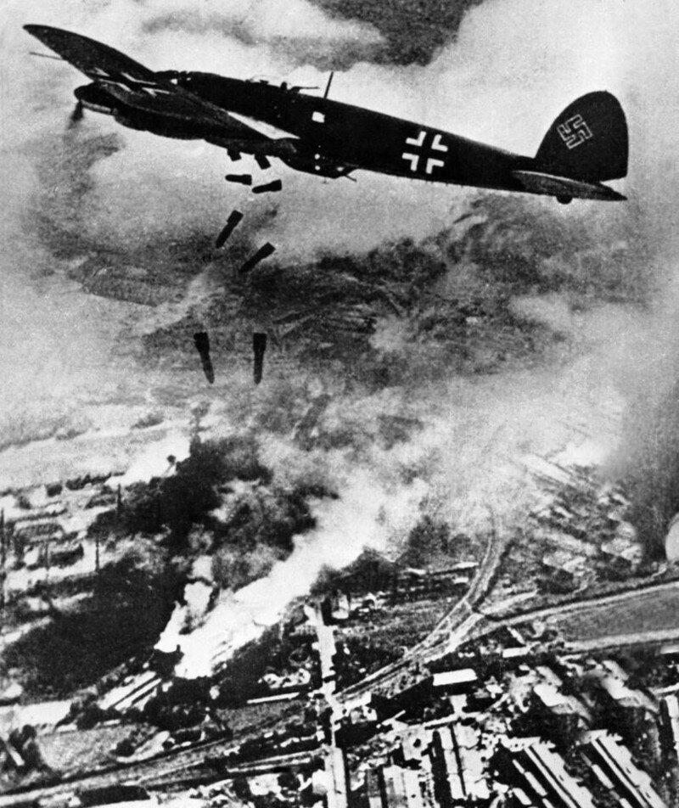
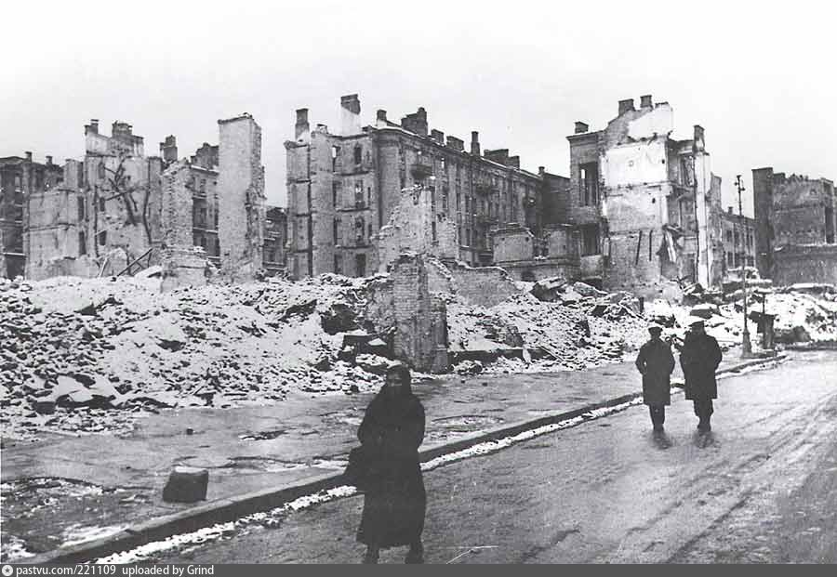
3:33 начальник штаба Киевского Особого военного округа генерал-лейтенант М.А. Пуркаев доложил в Генштаб о бомбардировке немецкой авиацией городов на Украине.

Slide 8
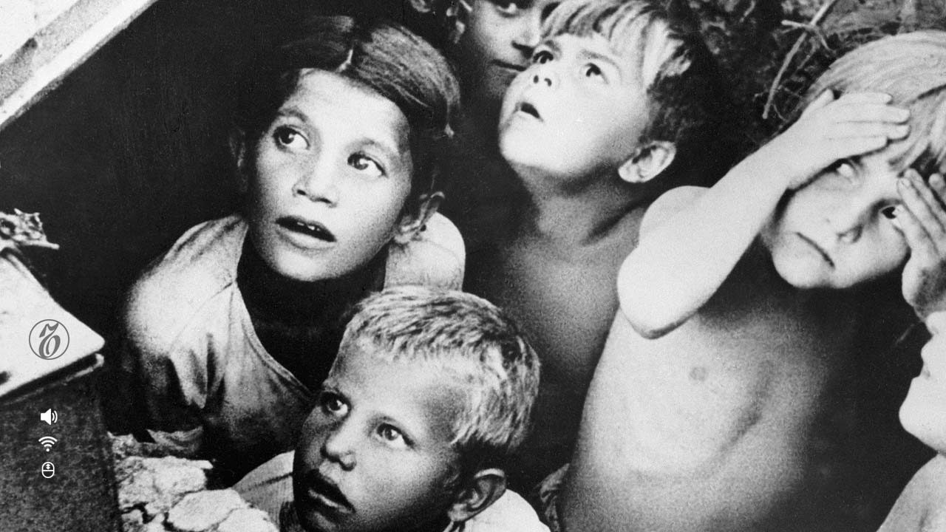
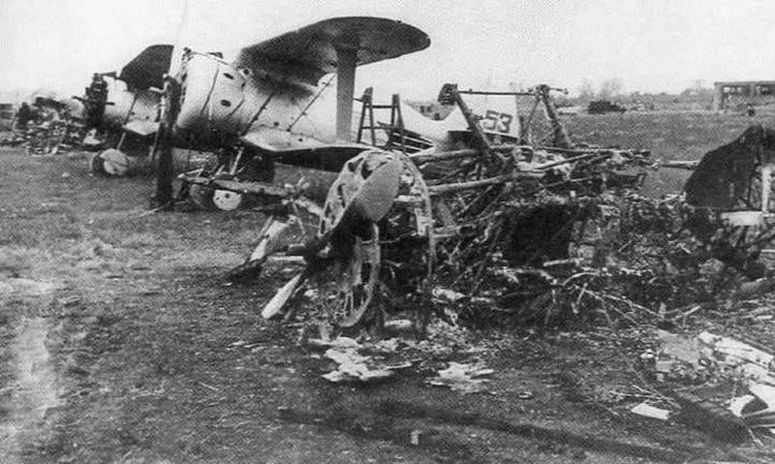
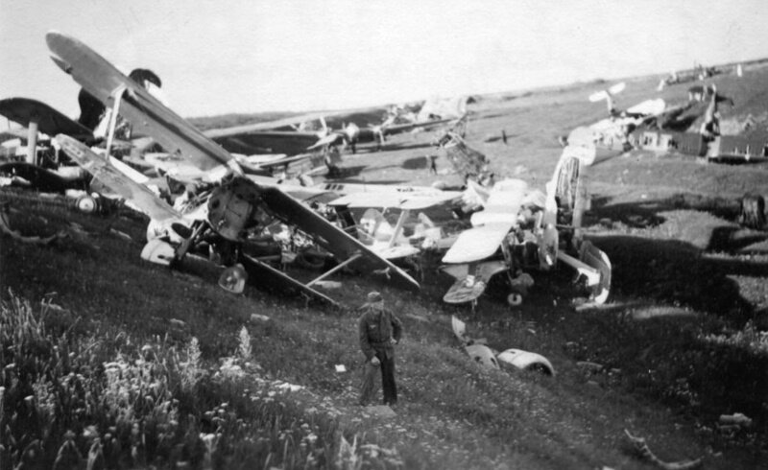
3:40 командующий Прибалтийским Особым военным округом генерал-полковник Ф.И. Кузнецов доложил в Генштаб о воздушных налетах противника на аэродромы и города Виндава, Либава, Ковно (Каунас), Вильно (Вильнюс) и Шавли (Шяуляй).

Slide 9
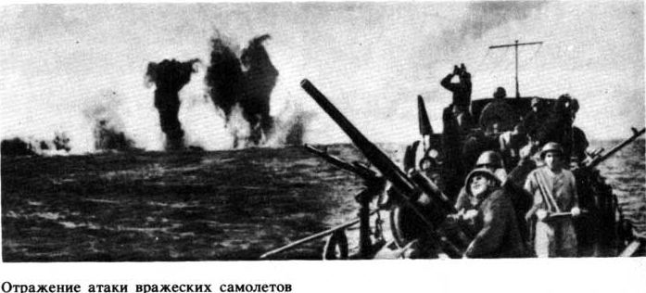
4:00 командующий Черноморским флотом вице-адмирал Ф.С. Октябрьский доложил наркому обороны о том, что налет вражеской авиации отражен.

Slide 10
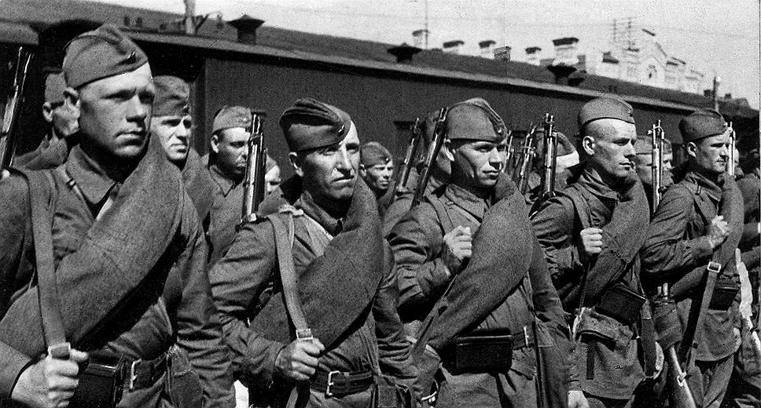
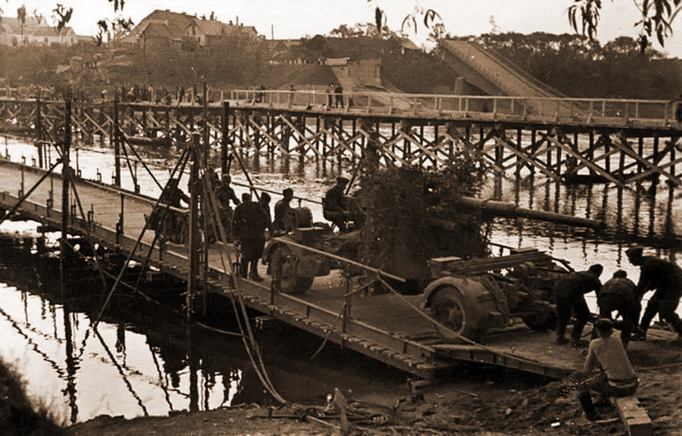
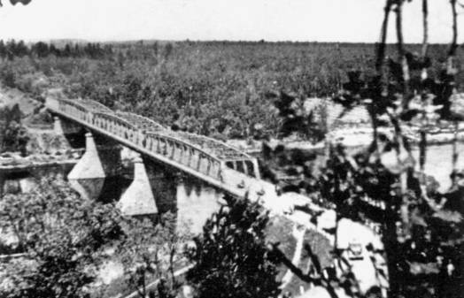
4:05 войска группы армий «Север» под командованием генерал-фельдмаршала В. фон Лееба перешли в наступление, захватив все пограничные мосты неповрежденными.

Slide 11
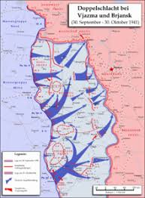
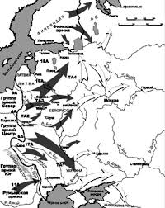
4:15 началось наступление войск групп армий «Центр» (генерал-фельдмаршал Ф. фон Бок) и «Юг» (генерал-фельдмаршал Г. фон Рундштедт).

Slide 12
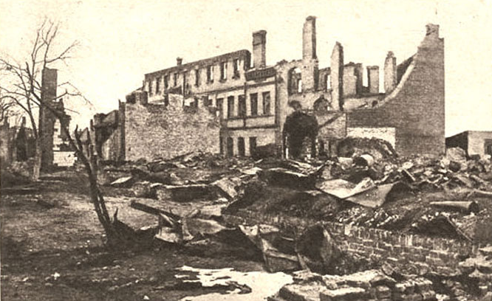
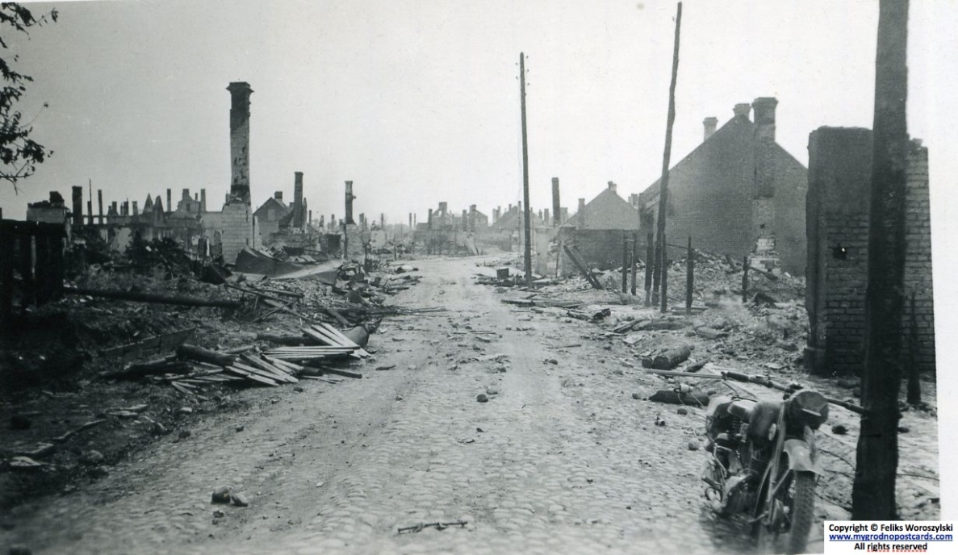
4:20 до 60 самолетов противника бомбардировали Гродно и Брест.

Slide 13
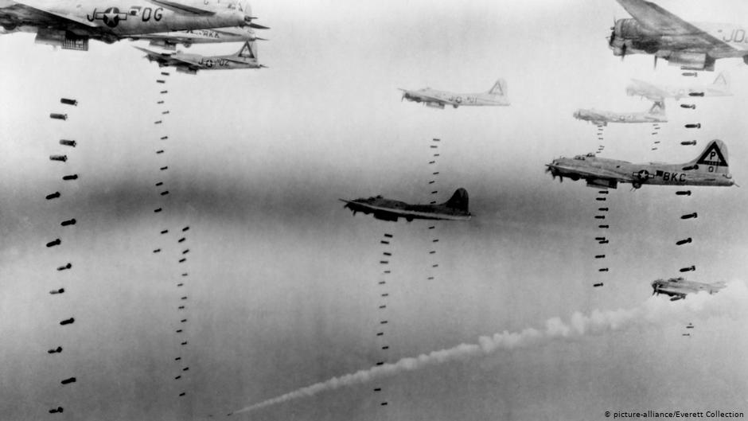
4:30 самолеты противника вели бомбардировку городов Любомль, Ковель, Луцк, Владимир-Волынский, Новгород-Волынский, Черновцы, Хотин и аэродромов у Черновцы, Галич, Бучач, Зубов, Адам, Куровиц, Чунев, Скнилов.

Slide 14
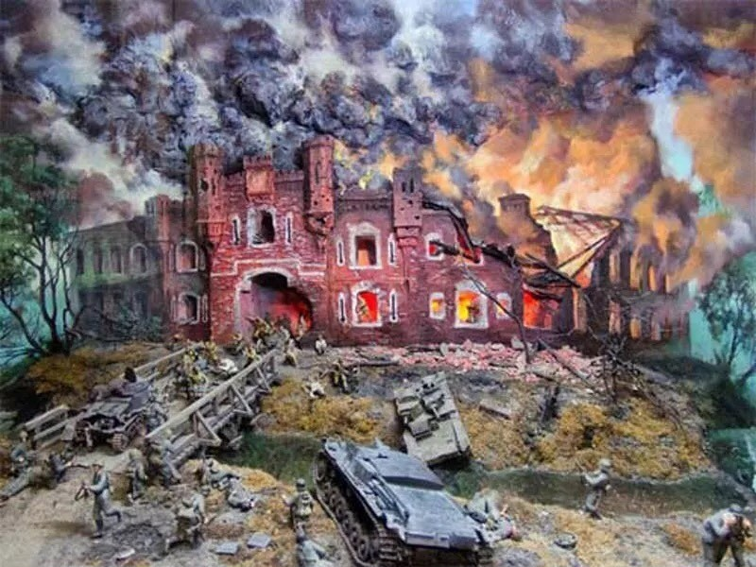
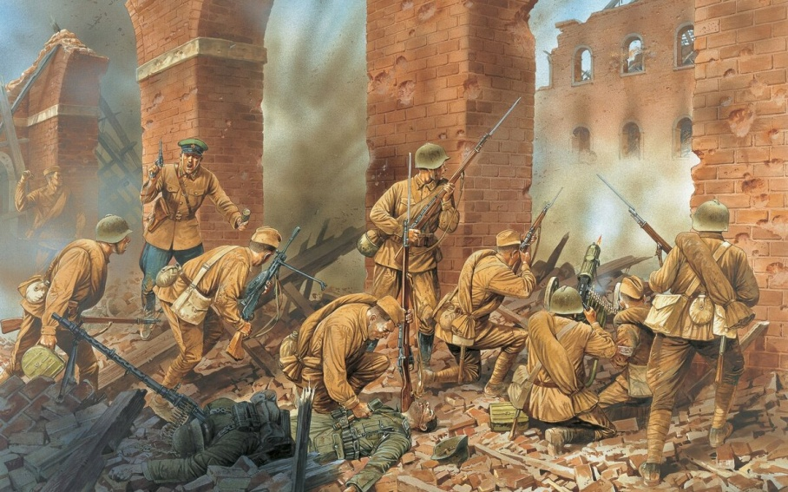
4:55 Брестская крепость. Гренадеры вермахта штурмуют Брестскую крепость. Первой же атакой они занимают почти половину крепости, но пограничники контратакуют и выбивают немцев с новых позиций. Немецкие позиции обходят крепость и продолжают наступать вглубь СССР.

Slide 15
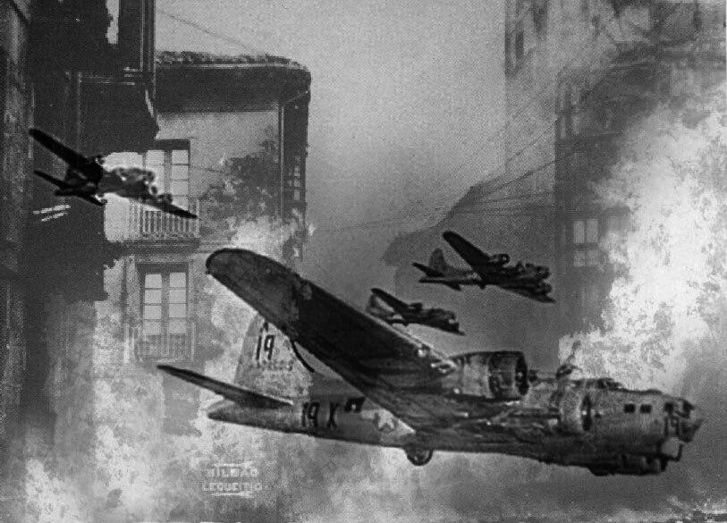
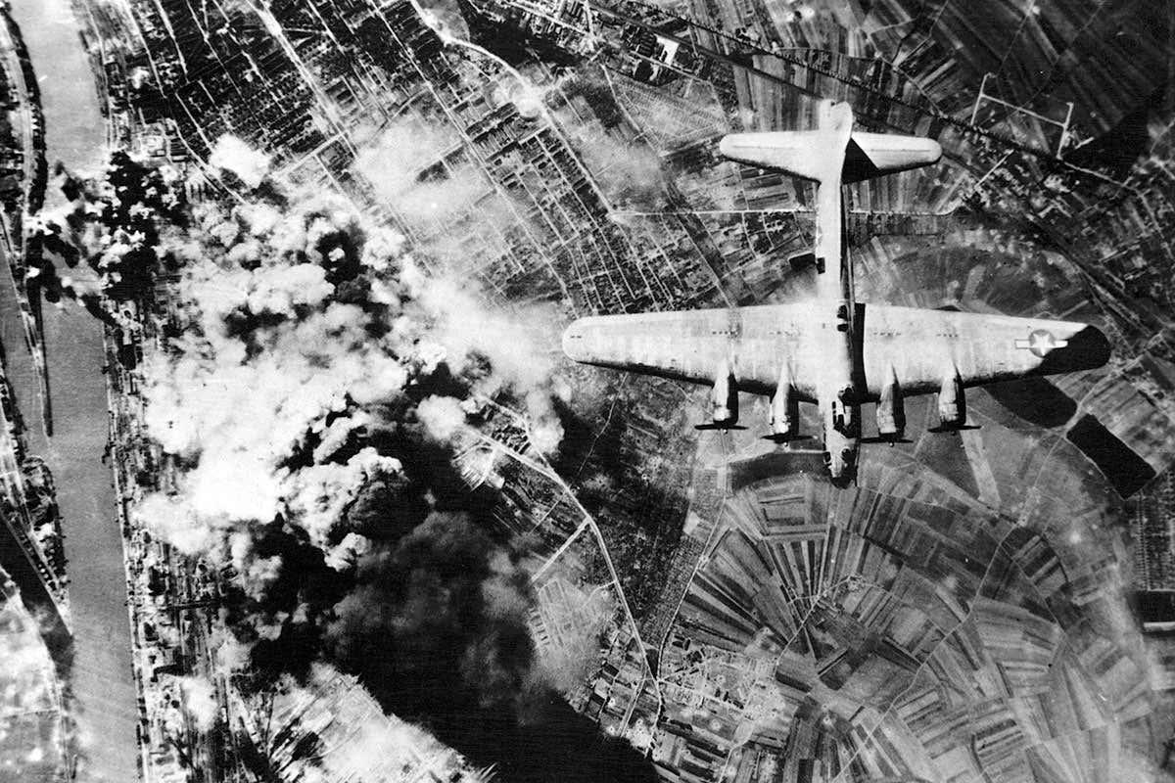
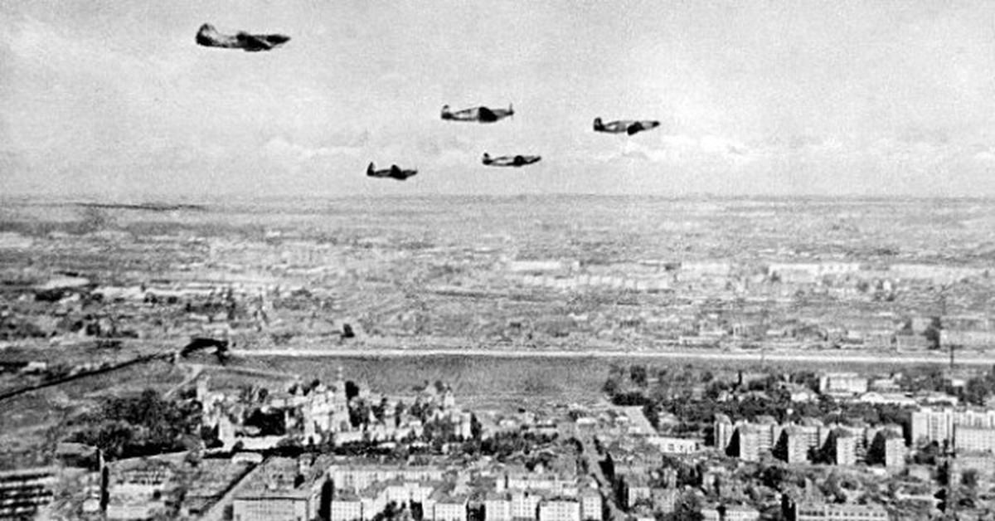
5:00 авиация противника осуществляла систематические налеты на города Поневеж, Шавли,Ковно, Рига, Виндава, Лида, Кобрин, Волковыск, Гродно, Белосток, Брест, Пружаны,Слоним, Барановичи, Минск, Бобруйск.

Slide 16
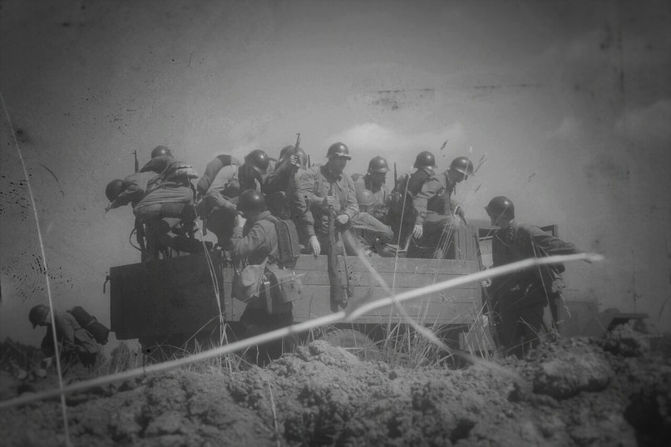
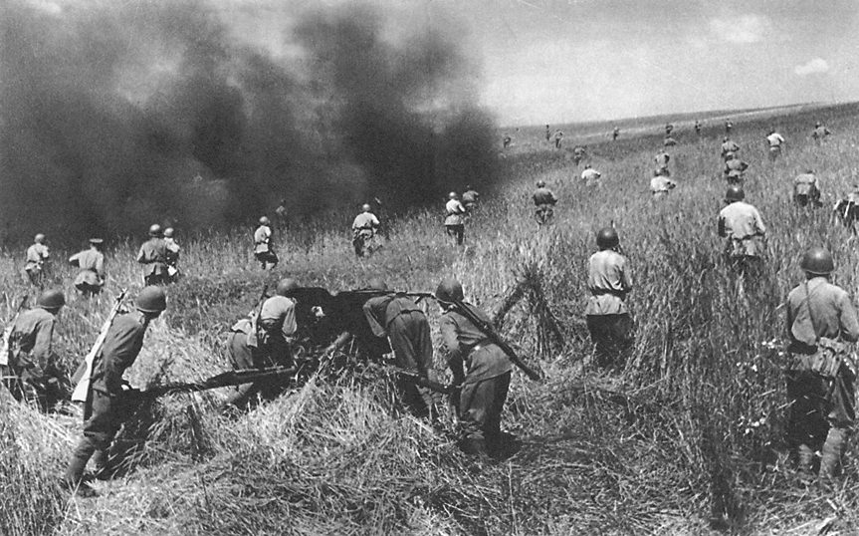
5:25 командующий Западным фронтом генерал армии Д.Г. Павлов приказал командующим 3,10 и 4-й армиями «ввиду обозначившихся со стороны немцев массовых военных действий» поднять «войска и действовать по-боевому».

Slide 17
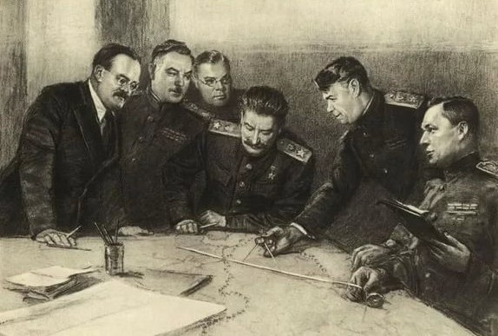
5:45 в кабинете И.В. Сталина состоялось совещание с участием наркома обороны маршала С.К. Тимошенко, генерала армии Г.К. Жукова, В.М. Молотова, Л.П. Берия и Л.З. Мехлиса.

Slide 18
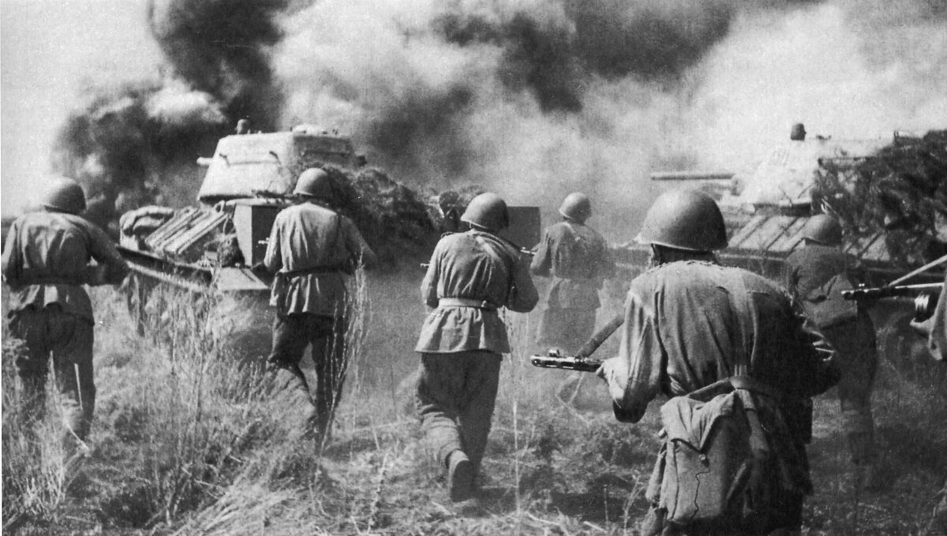
6:10 командующий Северо-Западным фронтом генерал-полковник Ф.И. Кузнецов доложил наркому обороны: «Отдал приказ контратаками выбросить противника и пленить»

Slide 19
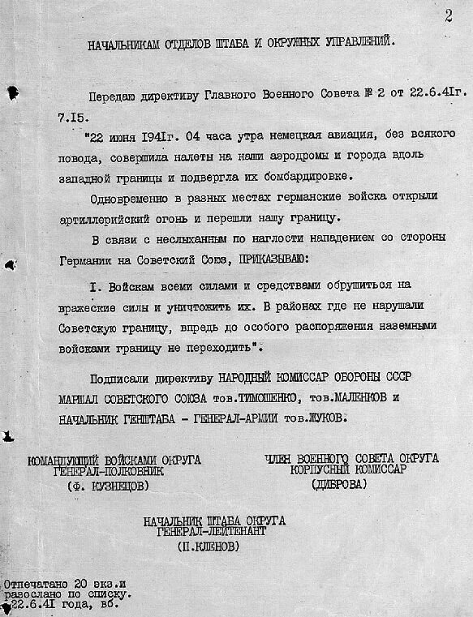
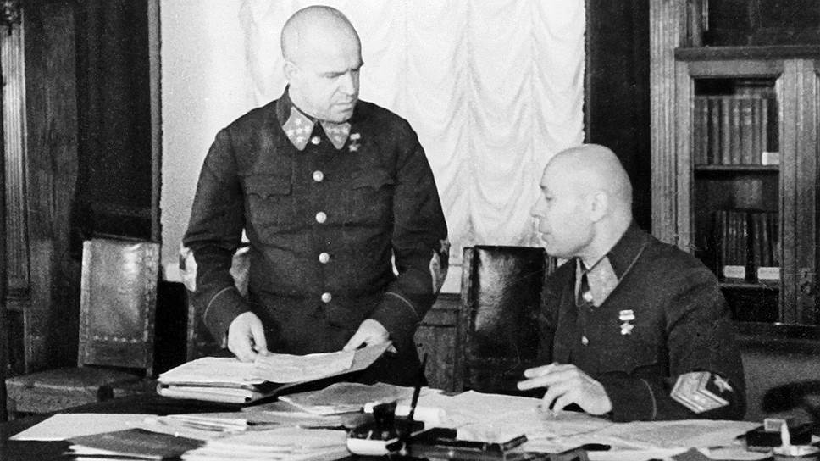
7:15 члены Главного военного совета С.К. Тимошенко, Г.К. Жуков и Г.М. Маленков подписали директиву № 2 Главного военного совета, адресованную военным советам Ленинградского, Прибалтийского Особого, Западного Особого, Киевского Особого и Одесского военных округов. Директива требовала от войск «всеми силами и средствами обрушиться на вражеские силы и уничтожить их в районах, где они нарушили советскую границу; впредь, до особого распоряжения, наземными войсками границу не переходить».

Slide 20
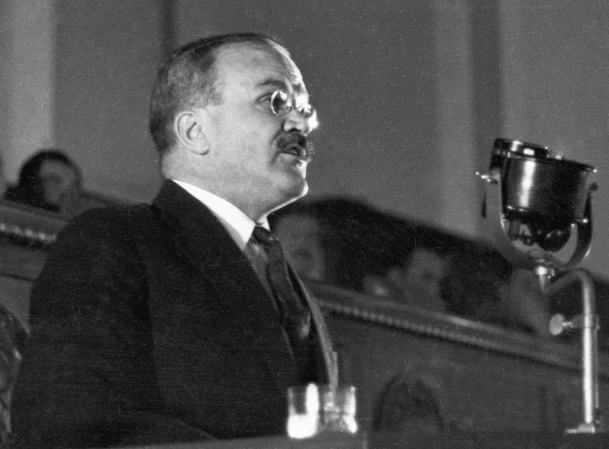
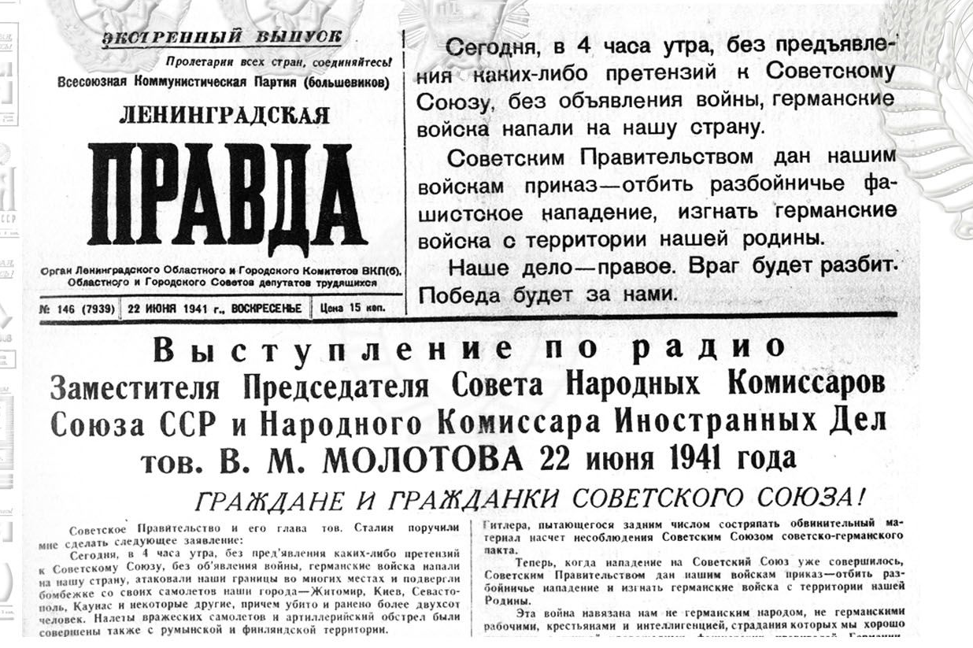
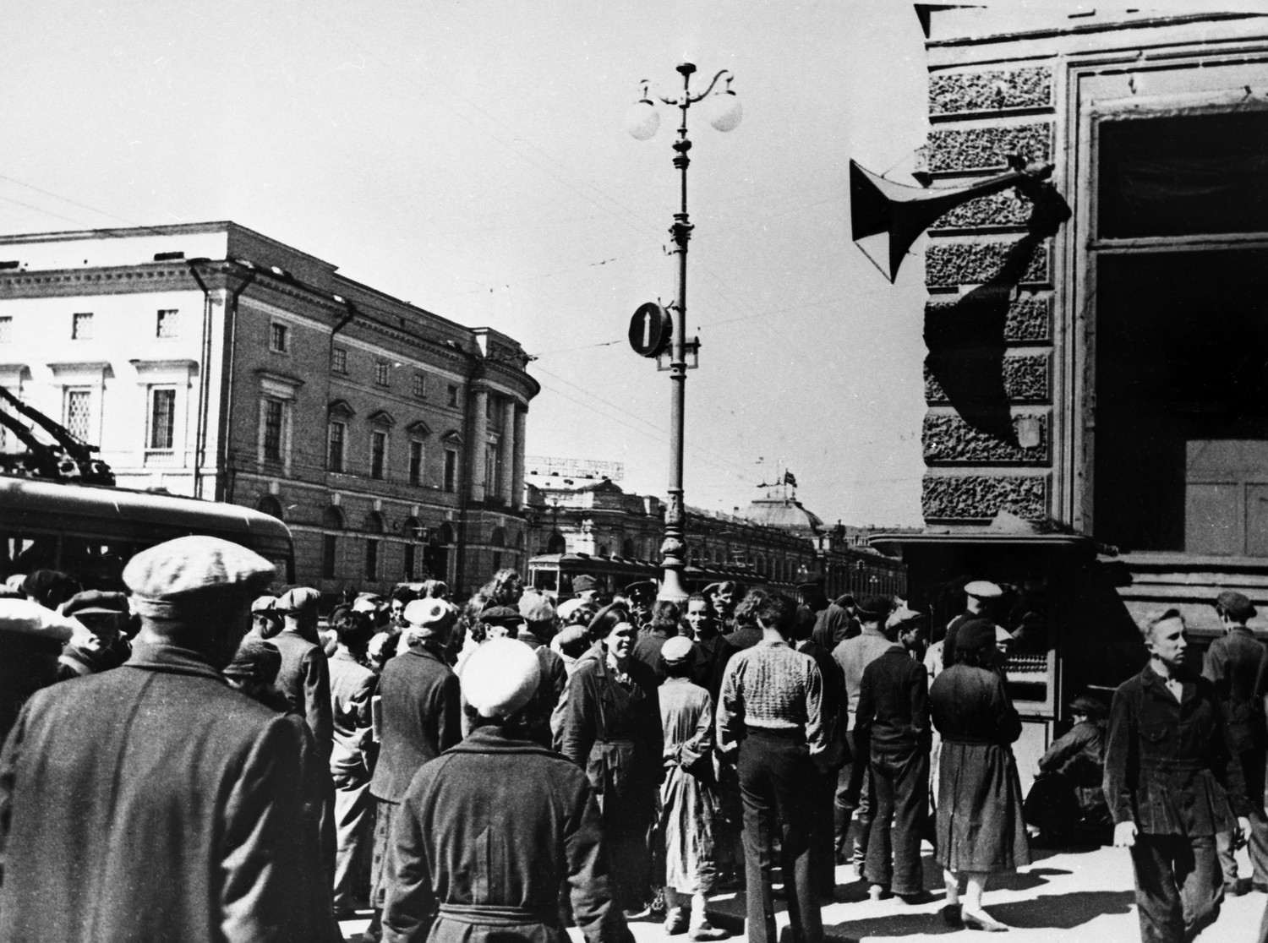
12:00 с правительственным сообщением о нападении Германии на СССР выступил по радио В.М. Молотов.

Slide 21
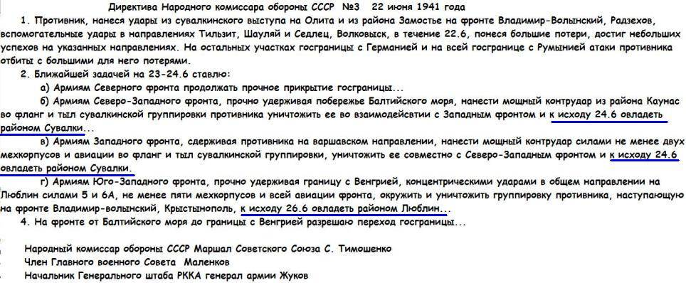
21:15 военным советам Северо-Западного, Западного, Юго-Западного и Южного фронтов направлена директива № 3 Главного военного совета о нанесении контрударов по противнику.

Slide 22




Slide 23
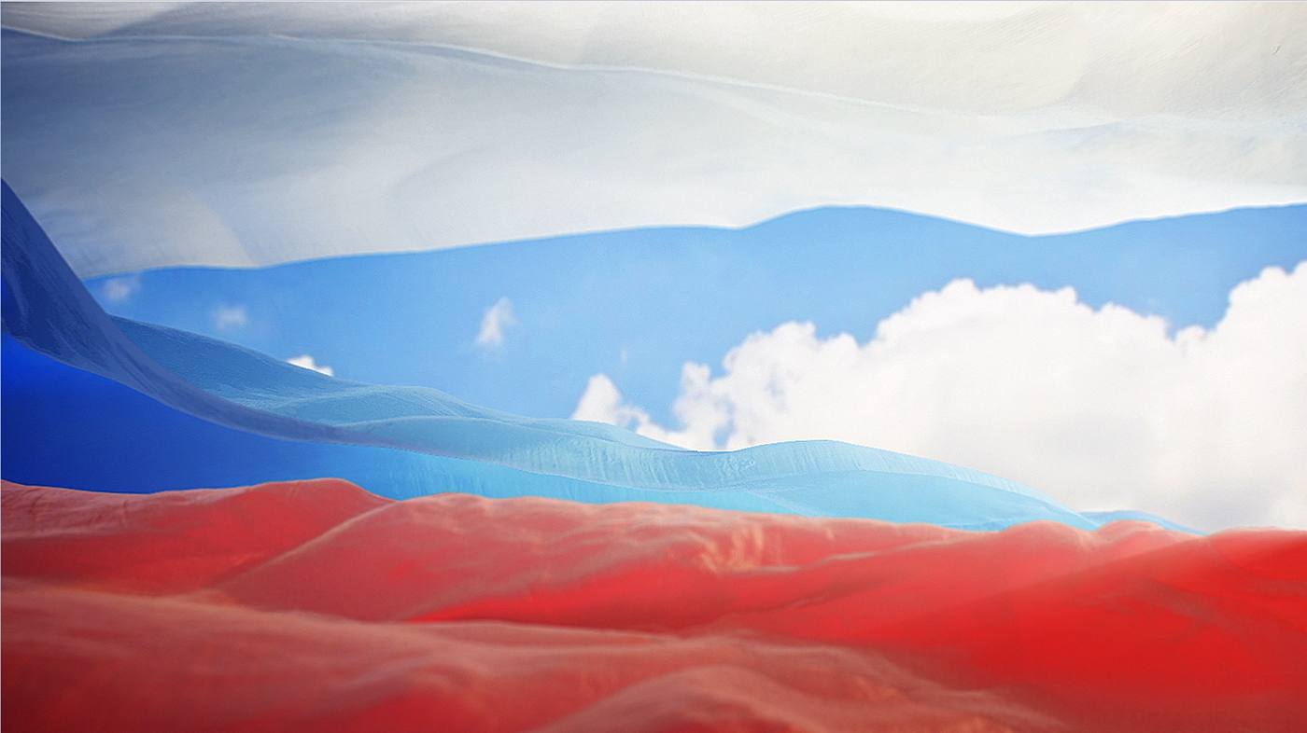
Течет река времени. Минуло уже много лет с того незабываемого и страшного дня, когда настежь распахнулись огромные, от Баренцева до Черного моря, двери войны. Много воды унесла с тех пор река времени. Зарыли шрамы окопов, исчезли пепелища сожженных городов, выросли новые поколения. Но в памяти человеческой навсегда останутся события тех героических трагических лет.

